Slide 1
Prise en main de Scratch

Slide 2
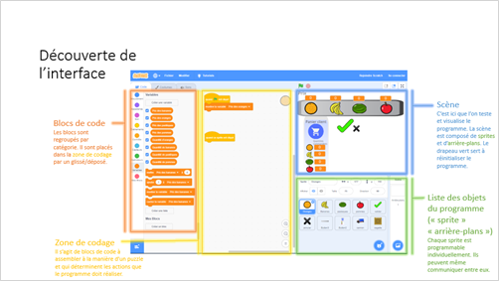
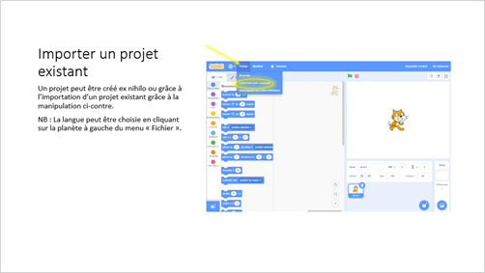
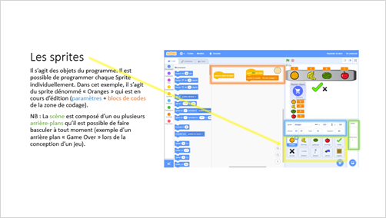
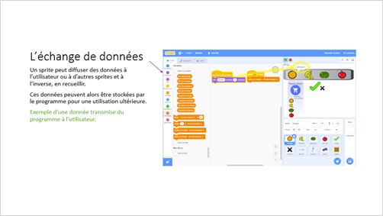
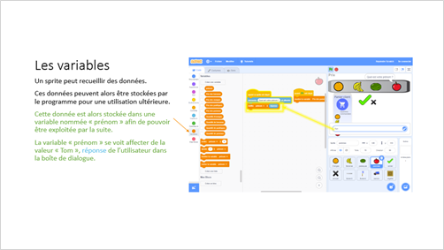
Sommaire

Slide 3
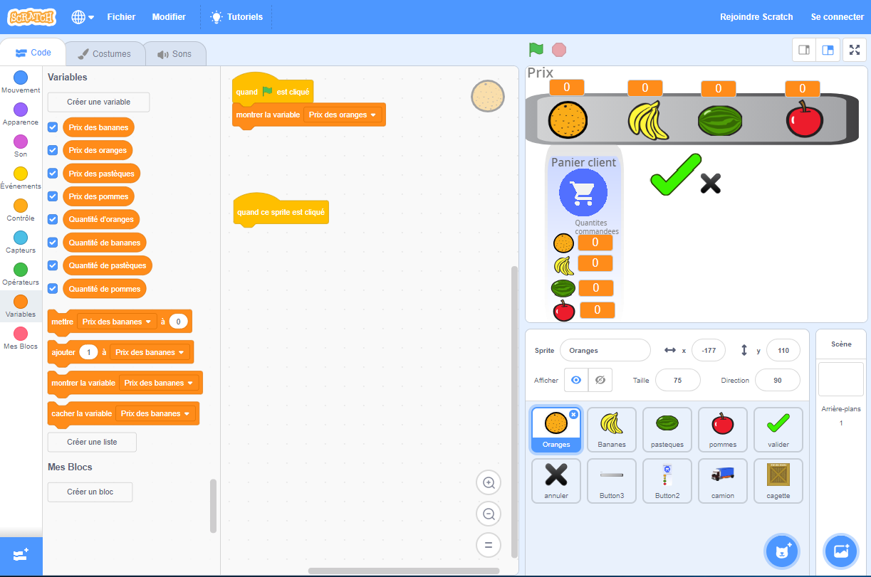
Découverte de l’interface
Sommaire
Scène
C’est ici que l’on teste et visualise le programme. La scène est composé de sprites et d’arrière-plans. Le drapeau vert sert à réinitialiser le programme.
Blocs de code
Les blocs sont regroupés par catégorie. Il sont placés dans la zone de codage par un glissé/déposé.
Liste des objets du programme (« sprite » « arrière-plans »)
Chaque sprite est programmable individuellement. Ils peuvent même communiquer entre eux.
Zone de codage
Il s’agit de blocs de code à assembler à la manière d’un puzzle et qui déterminent les actions que le programme doit réaliser.

Slide 4
Sommaire

Slide 5
Importer un projet existant
Sommaire
Un projet peut être créé ex nihilo ou grâce à l’importation d’un projet existant grâce à la manipulation ci-contre.
NB : La langue peut être choisie en cliquant sur la planète à gauche du menu « Fichier ».

Slide 6
Sommaire

Slide 7
Les sprites
Sommaire
Il s’agit des objets du programme. Il est possible de programmer chaque Sprite individuellement. Dans cet exemple, il s’agit du sprite dénommé « Oranges » qui est en cours d’édition (paramètres + blocs de codes de la zone de codage).
NB : La scène est composé d’un ou plusieurs arrière-plans qu’il est possible de faire basculer à tout moment (exemple d’un arrière plan « Game Over » lors de la conception d’un jeu).

Slide 8
Sommaire

Slide 9
L’échange de données
Sommaire
Un sprite peut diffuser des données à l’utilisateur ou à d’autres sprites et à l’inverse, en recueillir.
Ces données peuvent alors être stockées par le programme pour une utilisation ultérieure.
Exemple d’une donnée transmise du programme à l’utilisateur.

Slide 10
L’échange de données
Sommaire
Un sprite peut diffuser des données à l’utilisateur ou à d’autres sprites et à l’inverse, en recueillir.
Ces données peuvent alors être stockées par le programme pour une utilisation ultérieure.
Exemple d’une donnée transmise aux autres sprites du programme. Lors du clic sur l’orange, tous les sprites de la scène recevront l’information « Bonjour ».

Slide 11
L’échange de données
Sommaire
Un sprite peut diffuser des données à l’utilisateur ou à d’autres sprites et à l’inverse, en recueillir.
Ces données peuvent alors être stockées par le programme pour une utilisation ultérieure.
Il est alors possible de programmer un sprite en fonction d’un message transmis par d’autres.
Ici, les bananes vont répondre « Salut » lorsqu’elle recevront le message « Bonjour » de la part d’un autre sprite (émis lorsque le sprite « oranges » est cliqué).

Slide 12
L’échange de données
Sommaire
Un sprite peut diffuser des données à l’utilisateur ou à d’autres sprites et à l’inverse, en recueillir.
Ces données peuvent alors être stockées par le programme pour une utilisation ultérieure.
Dans cet exemple, l’utilisateur est invité par le sprite « pommes » à renseigner une donnée.

Slide 13
Sommaire

Slide 14
Les variables
Sommaire
Un sprite peut recueillir des données.
Ces données peuvent alors être stockées par le programme pour une utilisation ultérieure.
Cette donnée est alors stockée dans une variable nommée « prénom » afin de pouvoir être exploitée par la suite.
La variable « prénom » se voit affecter de la valeur « Tom », réponse de l’utilisateur dans la boîte de dialogue.

Slide 15
Les variables
Sommaire
Le fait de stoker une valeur dans une variable permet son exploitation.
Dans ce cas le sprite « pommes » envoie un message personnalisé à l’utilisateur.
NB : on utilise une fonction permettant de concaténer (regrouper) du texte et des variables (fonction « regrouper » de la catégorie « Opérateurs »).
La catégorie « Opérateurs » permet la réalisation de nombreuses autres opérations dont des calculs.

Slide 16
Les variables
Sommaire
Il est possible d’afficher les valeurs des différentes variables en temps réel sur la scène, ce qui peut faciliter la programmation.
Le prix des fruits est affiché au dessus de chacun d’eux.
Deux solutions : en cochant les variables à afficher dans les blocs de code ou directement dans la zone de codage.

Slide 17
Les variables
Sommaire
Il est possible de modifier la valeur d’une variable.
Manuellement : on invite l’utilisateur à saisir une nouvelle valeur grâce à une boîte de dialogue (vu précédemment).
Automatiquement : la variable sera modifiée à tout moment en fonction d’un ou plusieurs événements déclencheurs.

Slide 18
Sommaire

Slide 19
Les structures conditionnelles
Sommaire
Il est possible de réaliser des opérations sous certaines conditions. C’est d’ailleurs ce qui a été fait précédemment.

Slide 20
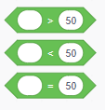
Les structures conditionnelles
Sommaire
Il est possible de réaliser des opérations sous certaines conditions.
Dans ce cas, un message d’alerte est transmis à l’utilisateur si le prix dépasse un certain niveau.
10 étant supérieur à 2, la condition n’est pas respectée et ce qui est présent dans le bloc « sinon » est exécuté.
NB : Pour tester une condition on utilise des opérateurs logiques (<, >, =) disponibles dans la catégorie « Opérateurs ».

Slide 21
Sommaire

